Slide 1
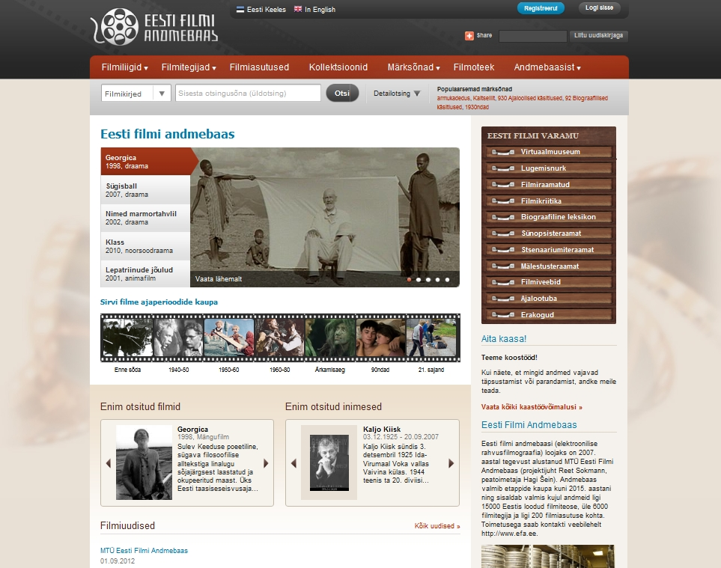
avab 12.12.2012
Internetis Eesti elektroonilise rahvusfilmograafia
(Eesti filmi andmebaasi)
Projektijuht Reet Sokmann
Peatoimetaja Hagi Šein

Slide 2
250 täispikka mängufilmi
2500 dokumentaalfilmi
350 animafilmi
600 tudengifilmi
1000 kroonikapala 1912 kuni 1940
6000 kroonikapala alates 1940st
Kokku andmebaasis kirjeid rohkem kui 12 000 Eesti filmiteose kohta

Slide 3
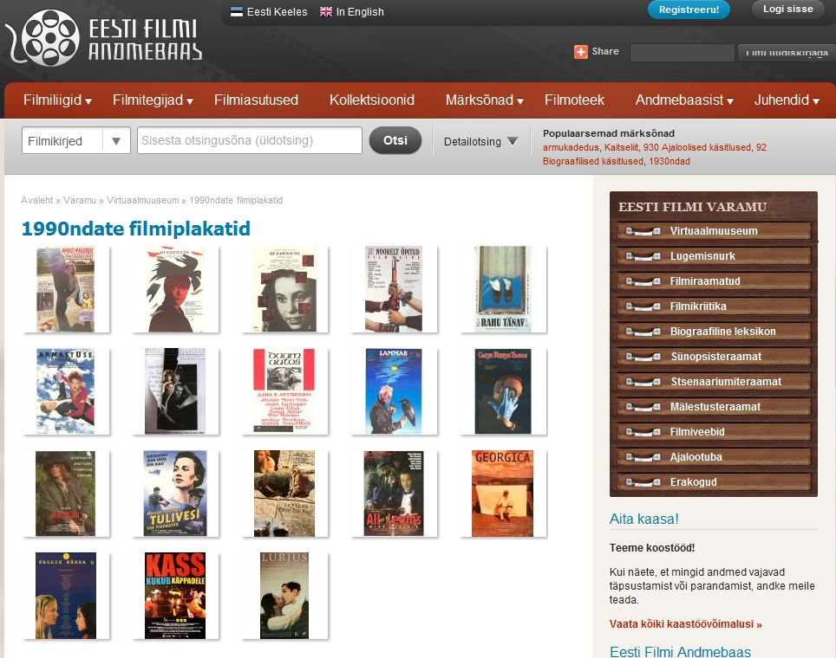
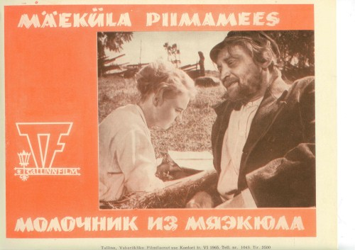
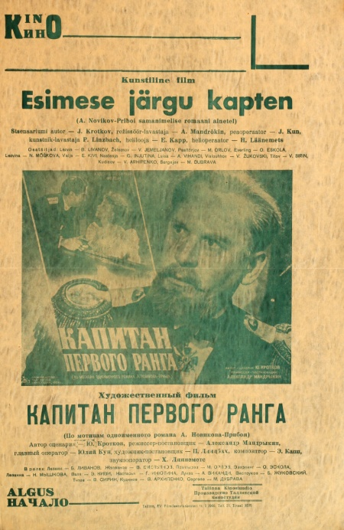
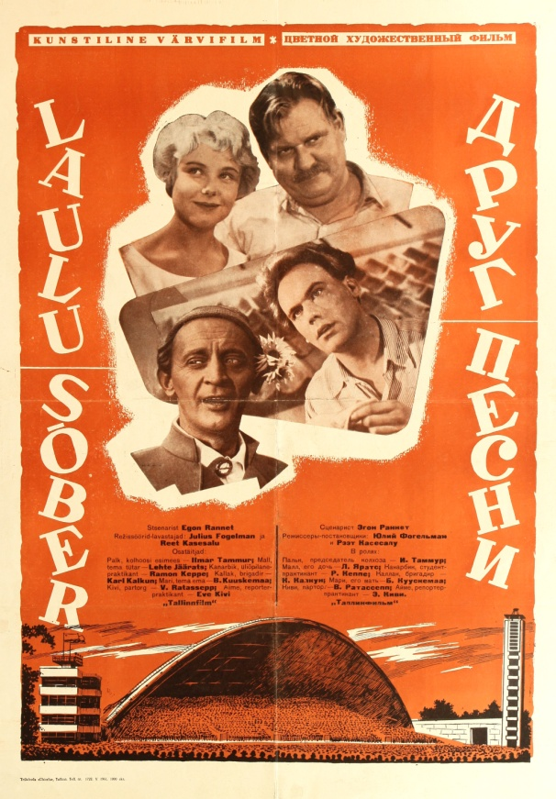
Virtuaalmuuseumis
Eesti filmiplakatite näitus alates 1950ndatest läbi kogu filmiajaloo

Slide 4
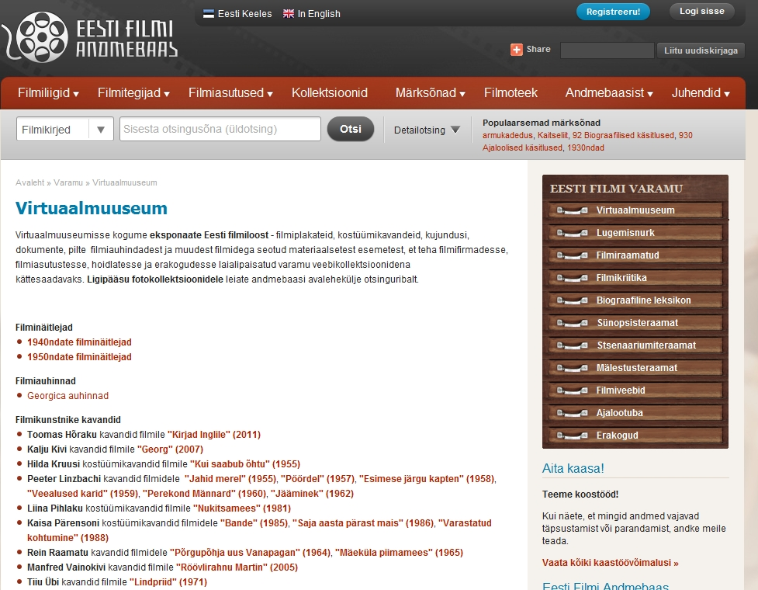
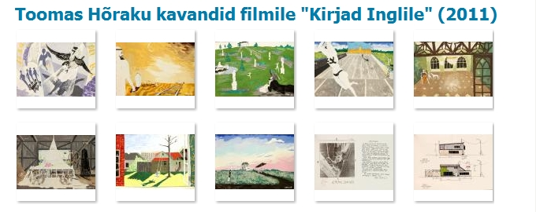
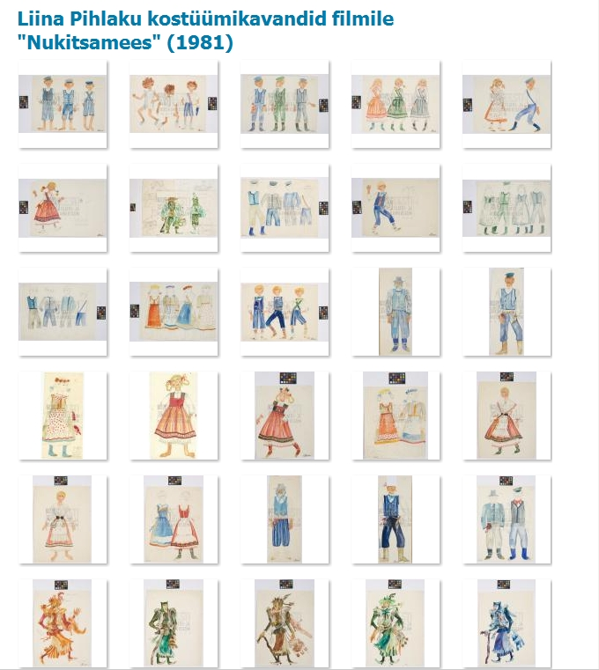
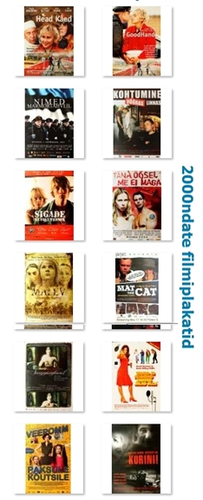
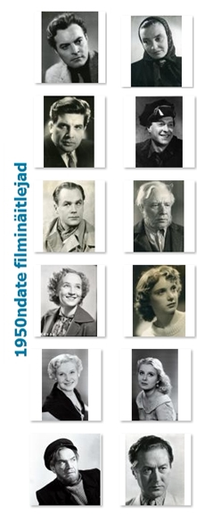
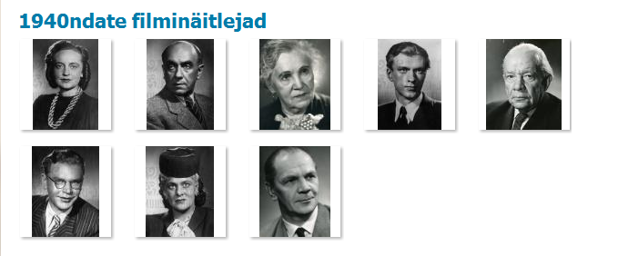
Virtuaalnäitused
Filmiplakatid
Filminäitlejate fotod
Virtuaalmuuseumi näitused
Filmitegijate fotod
Filmiauhinnad
Kostüümikavandid
Filmikavandid
Butafooria
Dokumendid

Slide 5
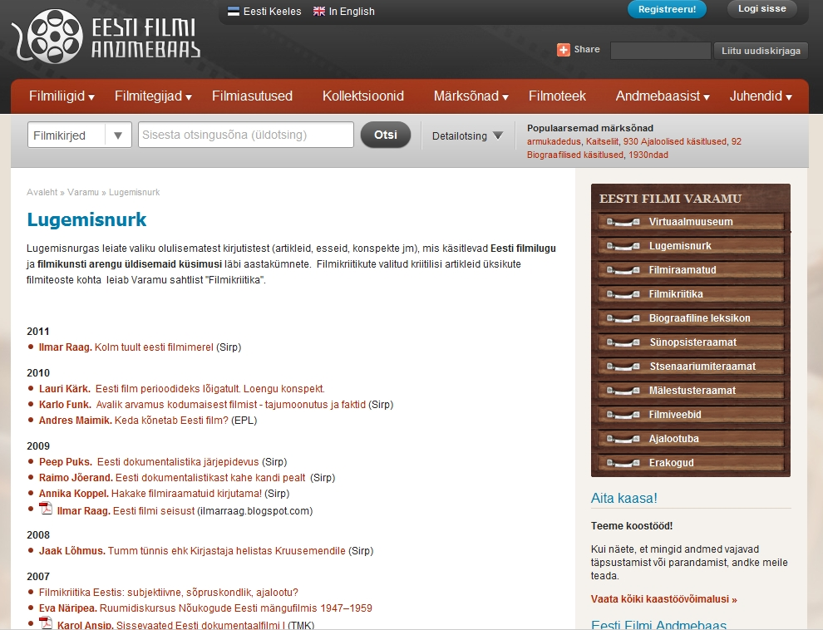
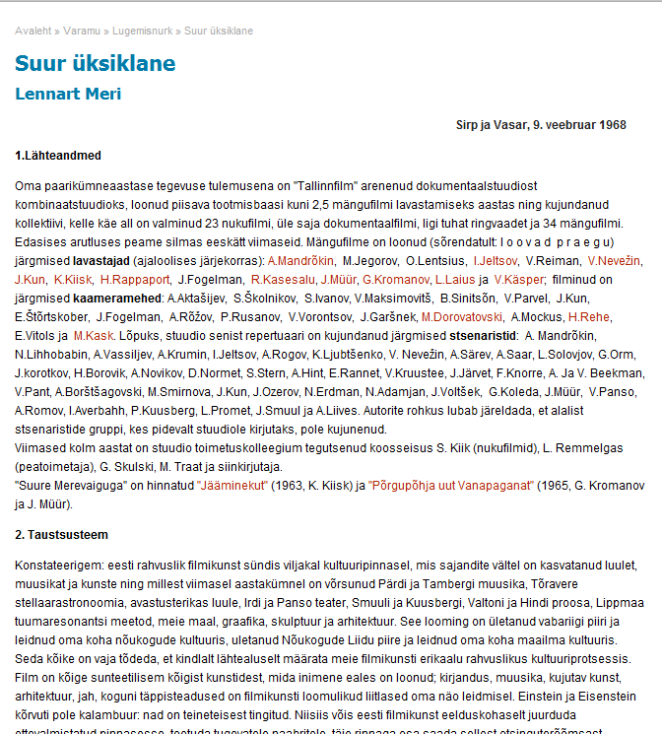
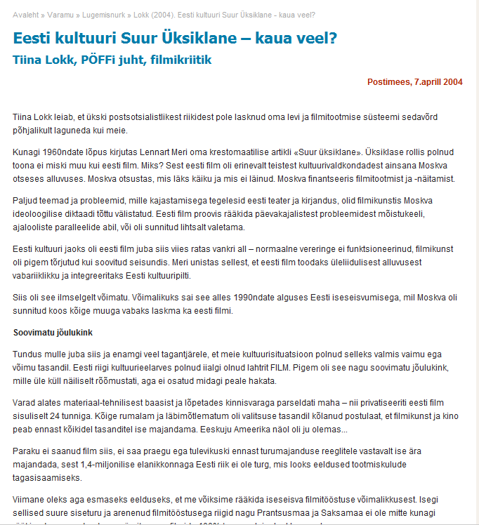
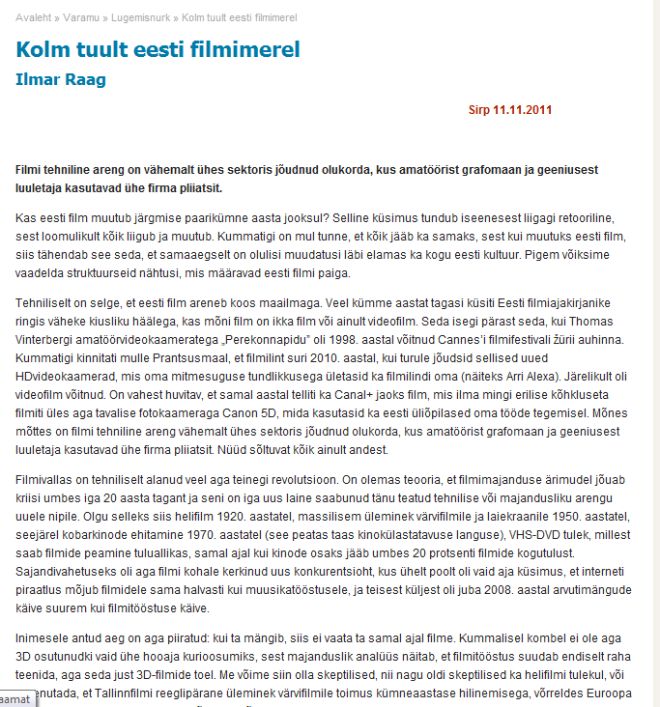
Lugemisnurgas 100 olulisemat artiklit Eesti filmivaldkonna arengust alates 1950ndatest

Slide 6
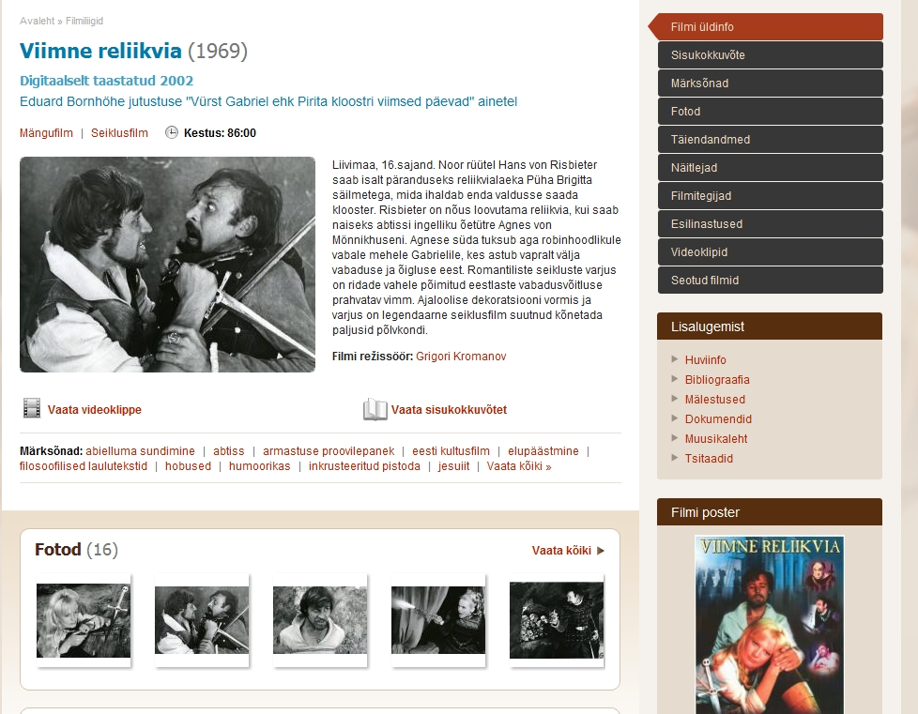
Sünopsis
Muusikaleht
Sisukokkuvõte
Stsenaarium
Tegijate mälestused
Märksõnad
Filmi autorid ja tegijad
Filmiteose täiskirjesse kuuluv info
Bibliograafia
Näitlejad
Huviinfo
Tootjad, levitajad
Katkend filmist, tervikfilm
Teose füüsilised andmed
Fotogalerii
Esilinastused
Festivalid

Slide 7
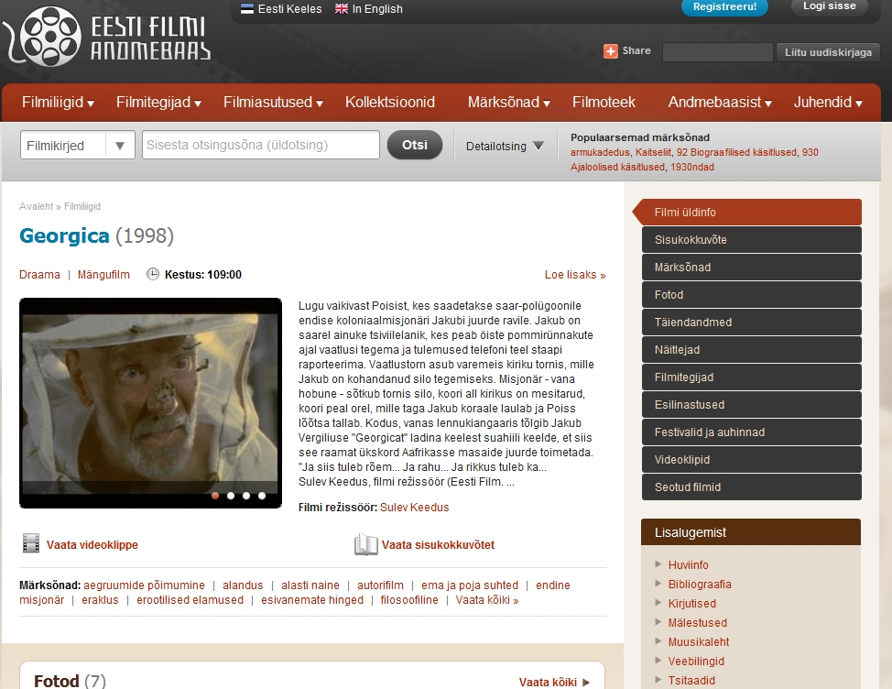
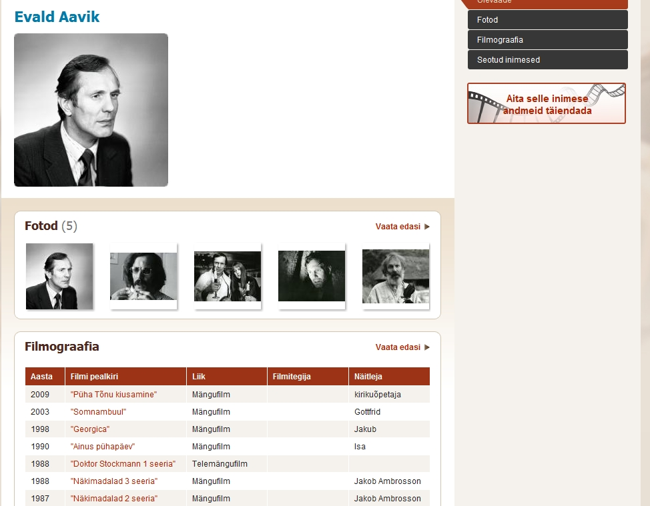
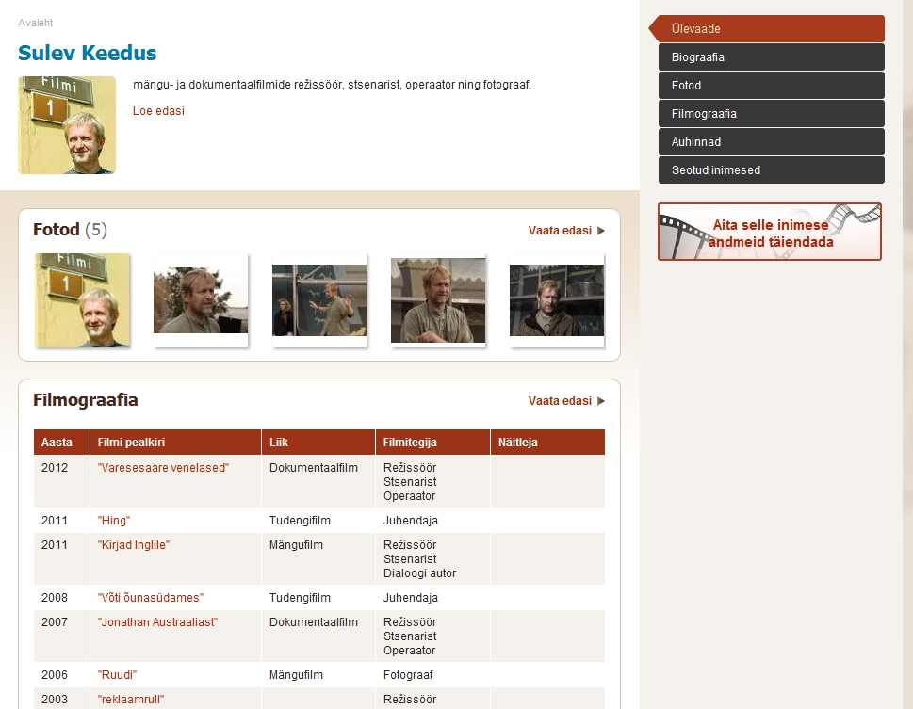
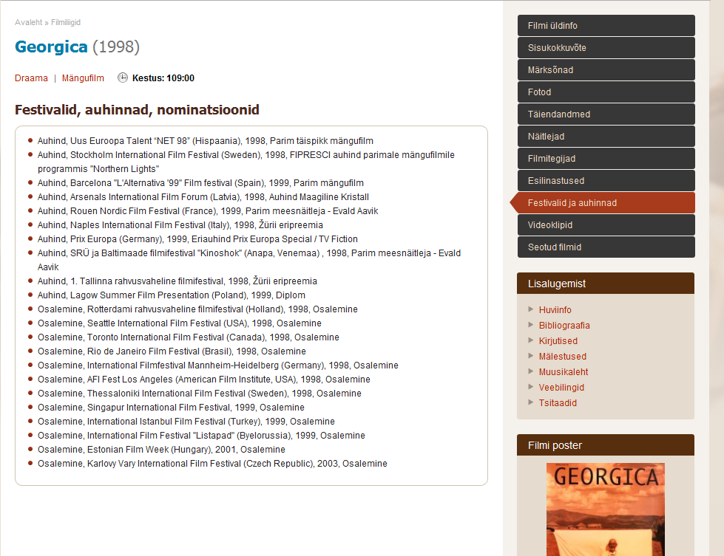
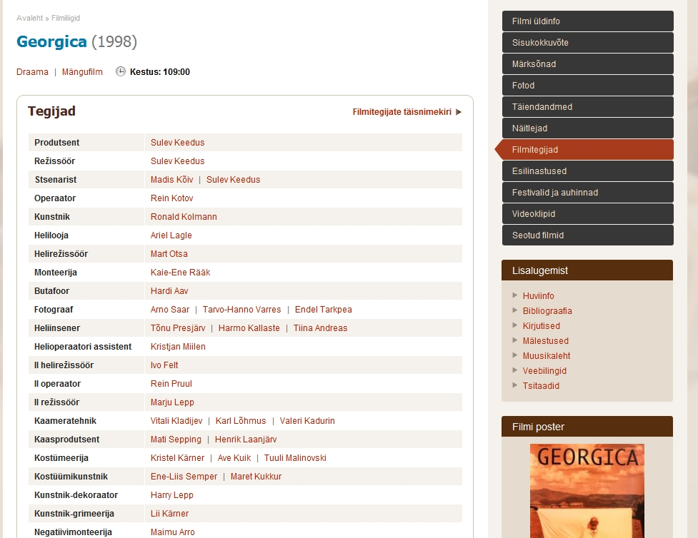
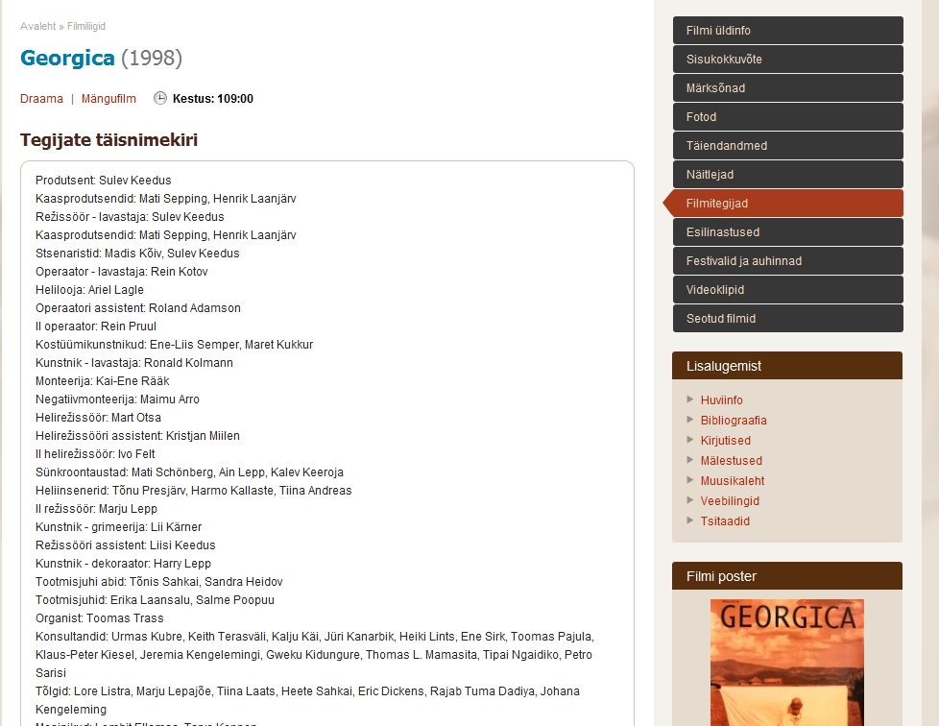
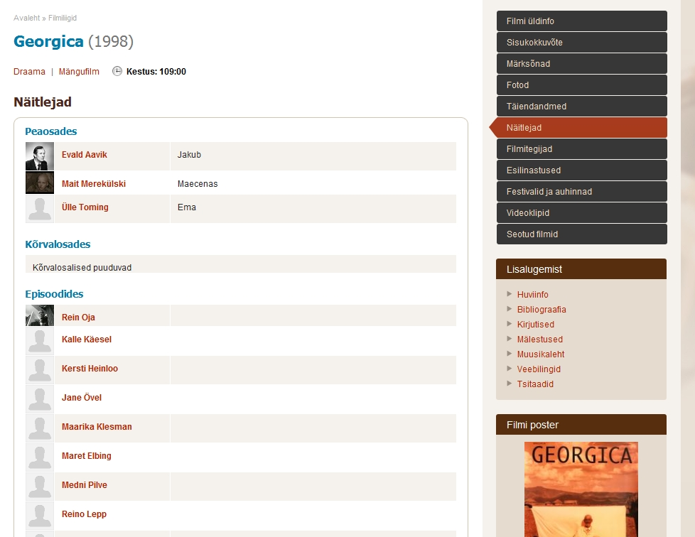
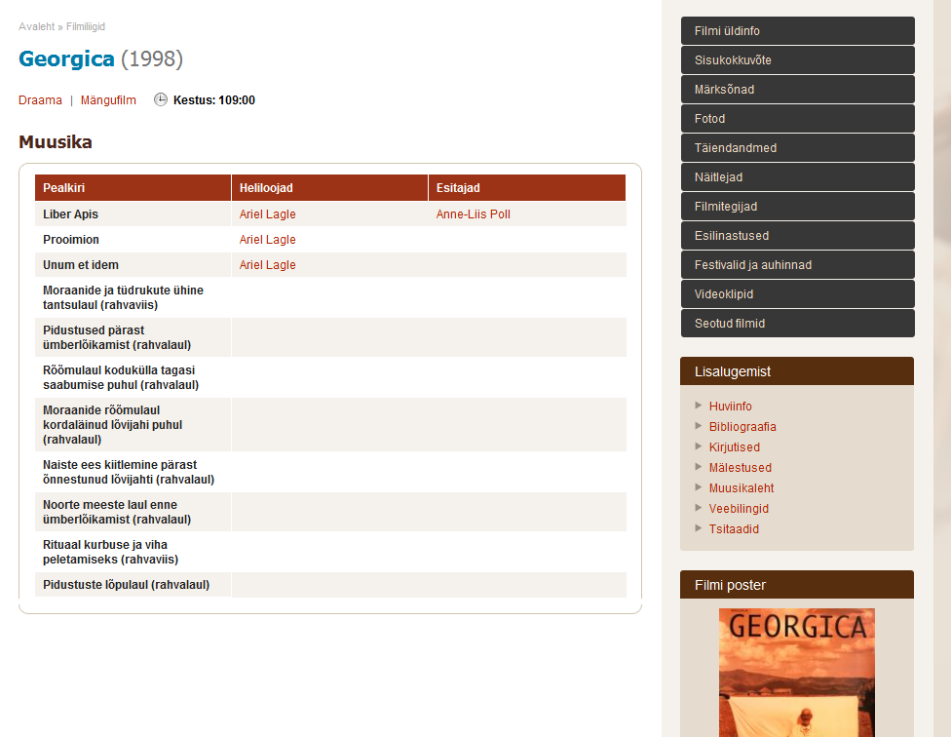
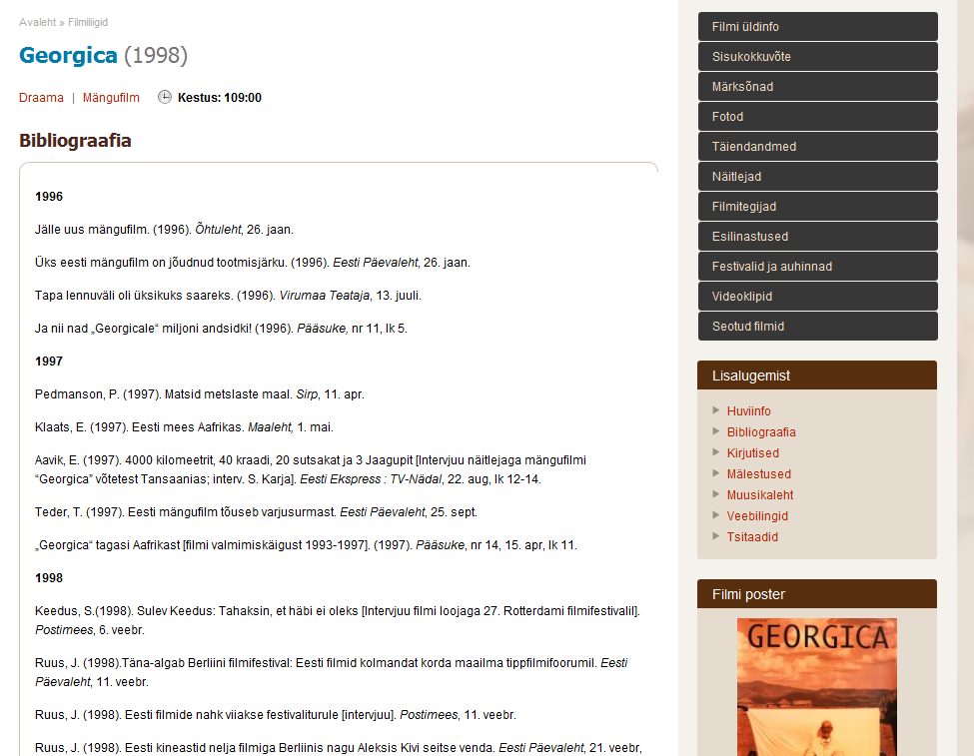
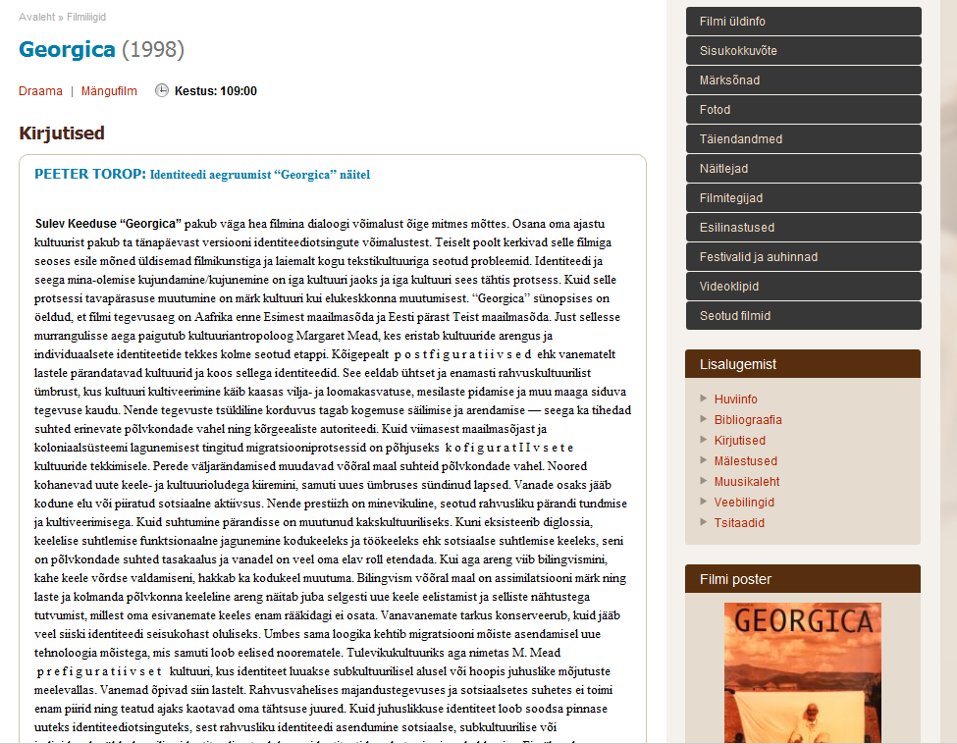
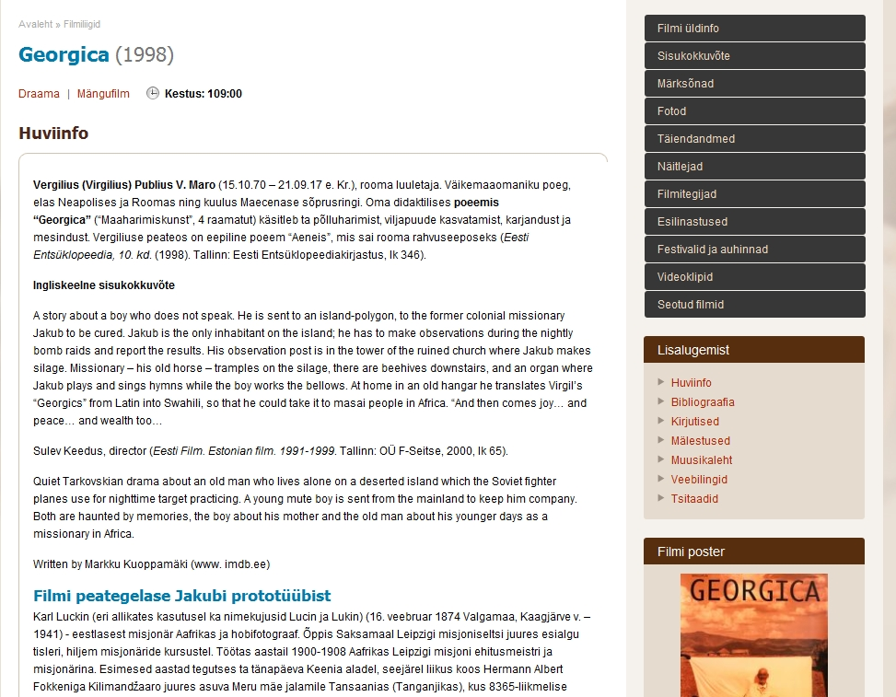
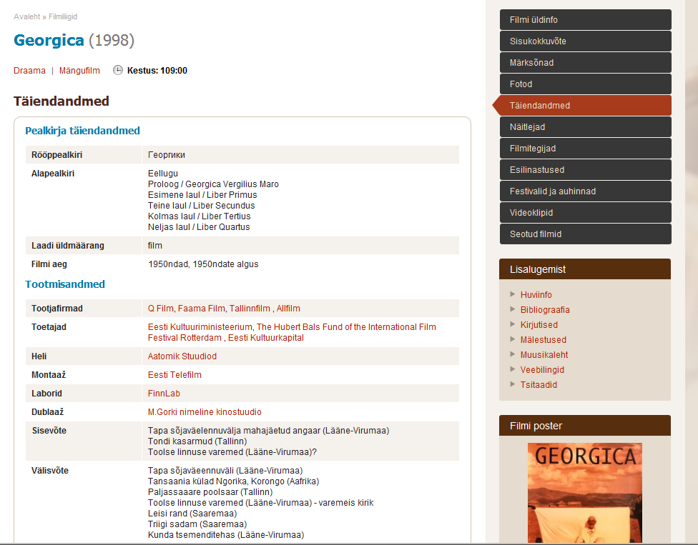
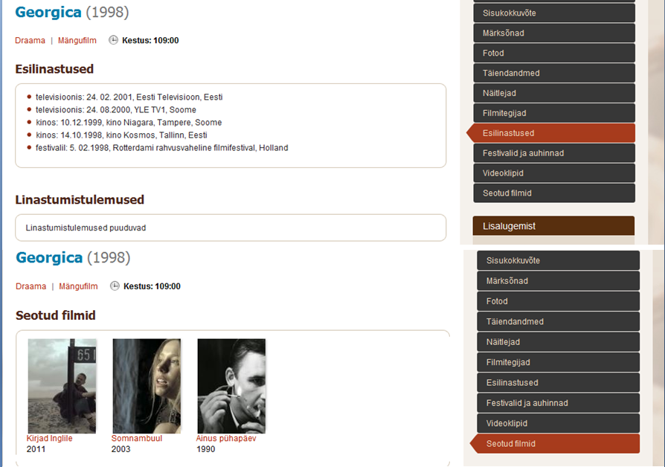
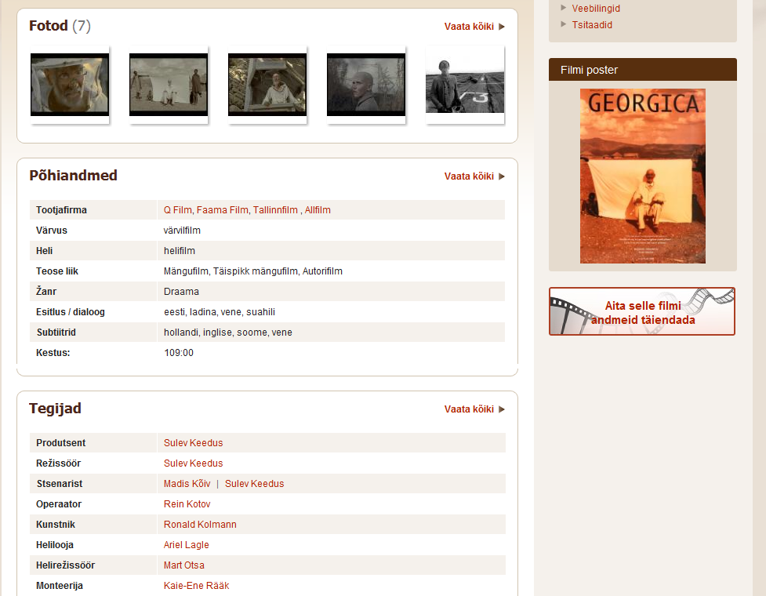
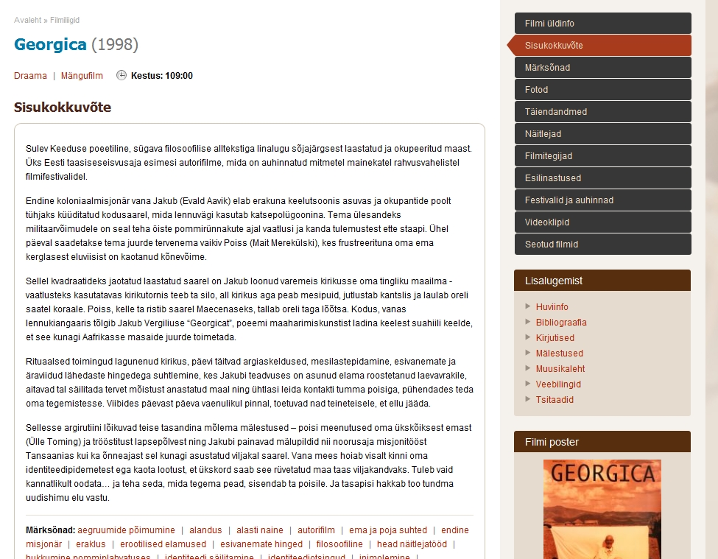
Filmiteose täiskirje leheküljed
“Georgica” näitel

Slide 8
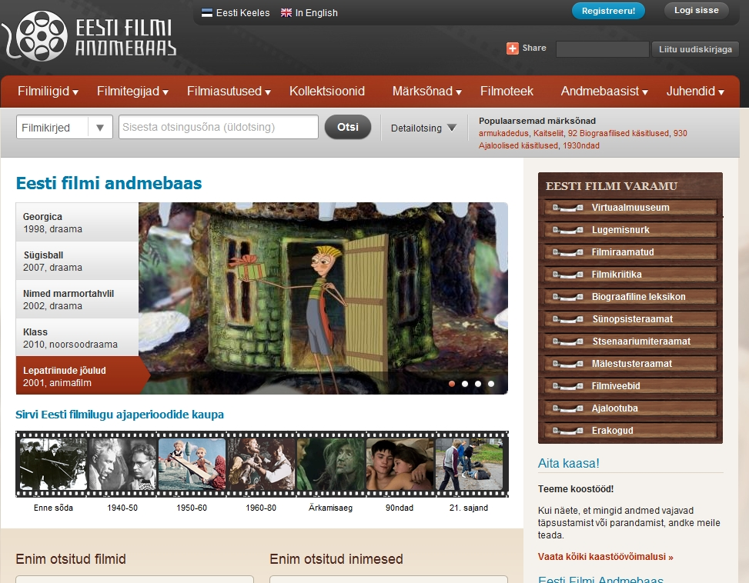
Filmiteoste, filmitegijate, filmiasutuste ja märksõnade
otsingusüsteemid

Slide 9
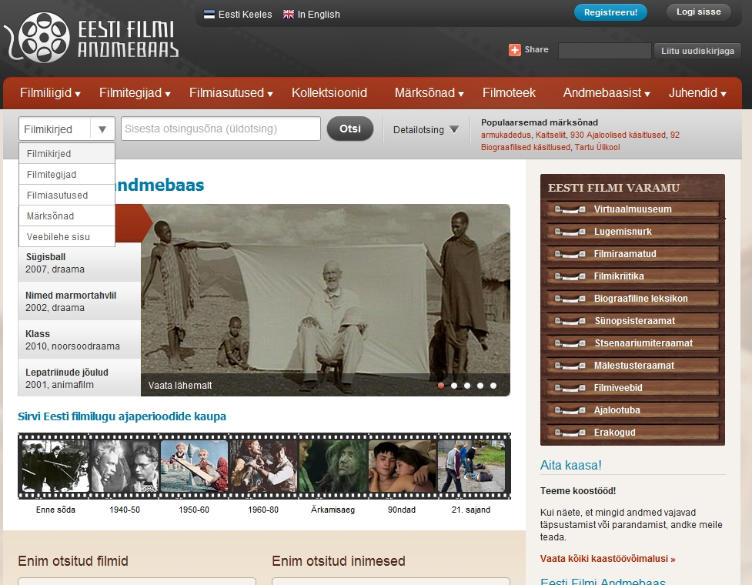
üldotsing

Slide 10
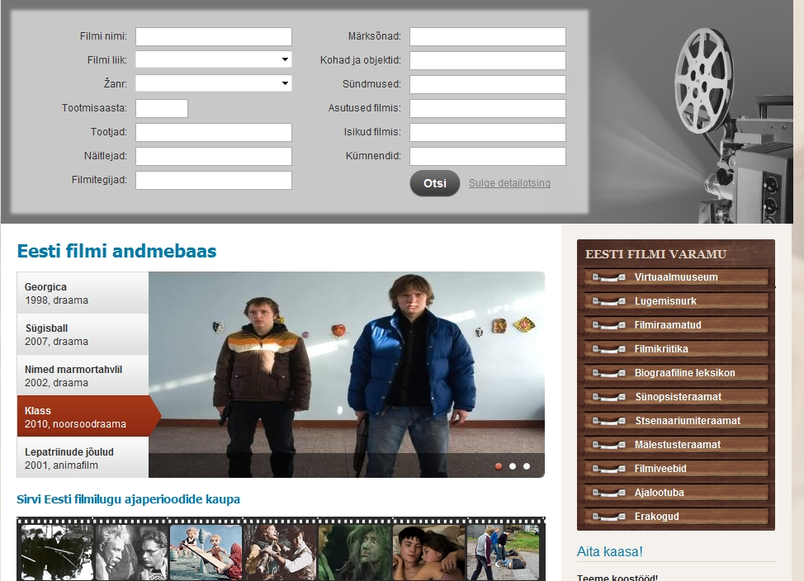
detailotsing

Slide 11
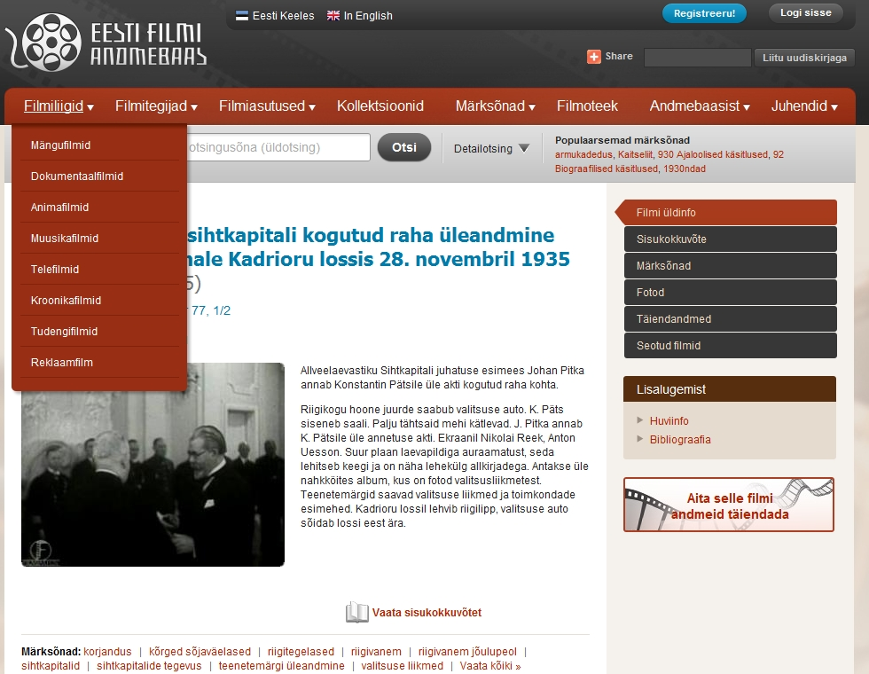
filmiliikide põhine otsing

Slide 12
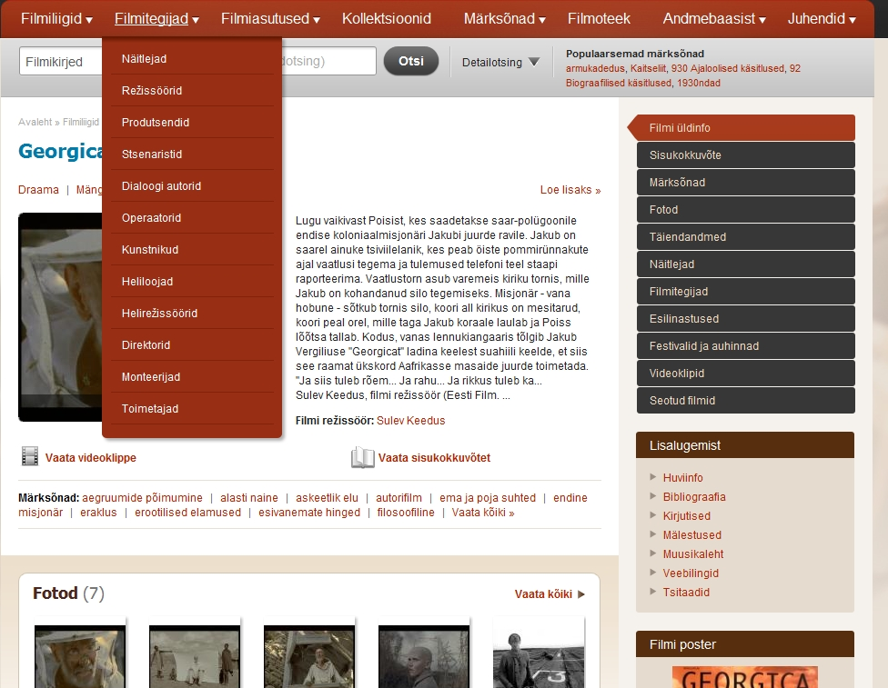
filmitegijate otsing

Slide 13
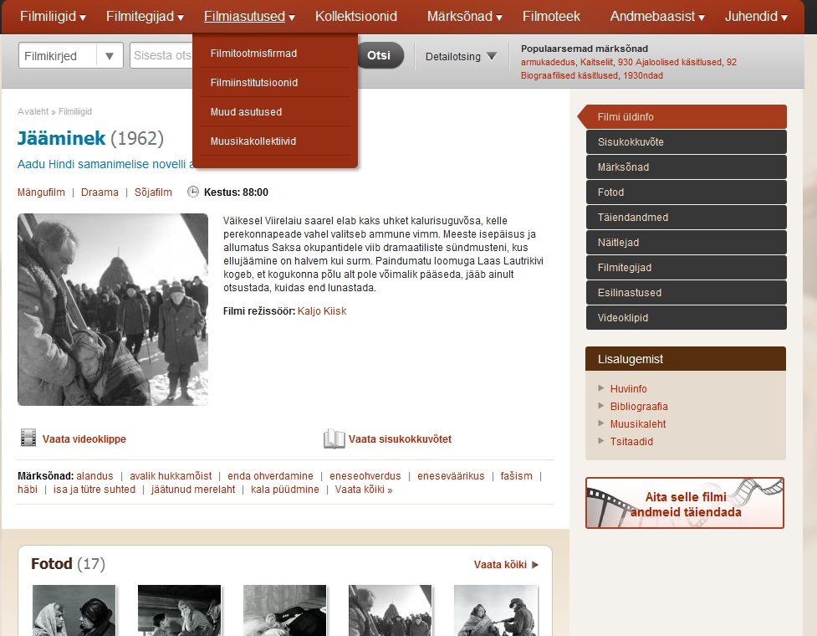
filmiasutuste otsing

Slide 14
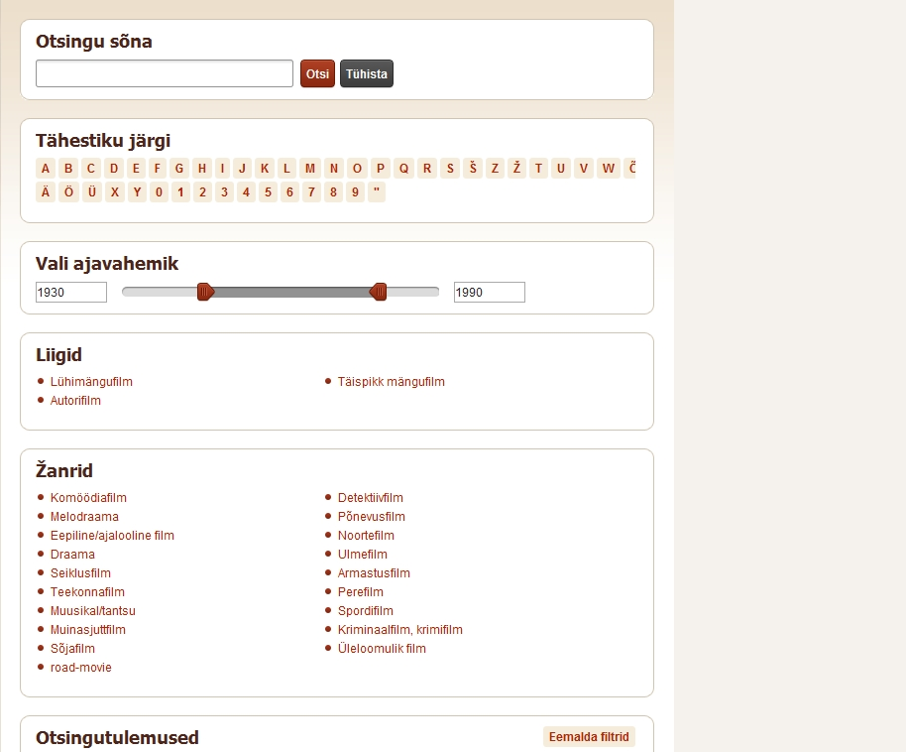
filtreeritud otsingud filmiliikide, filmitegijate ja filmiasutuste seas

Slide 15
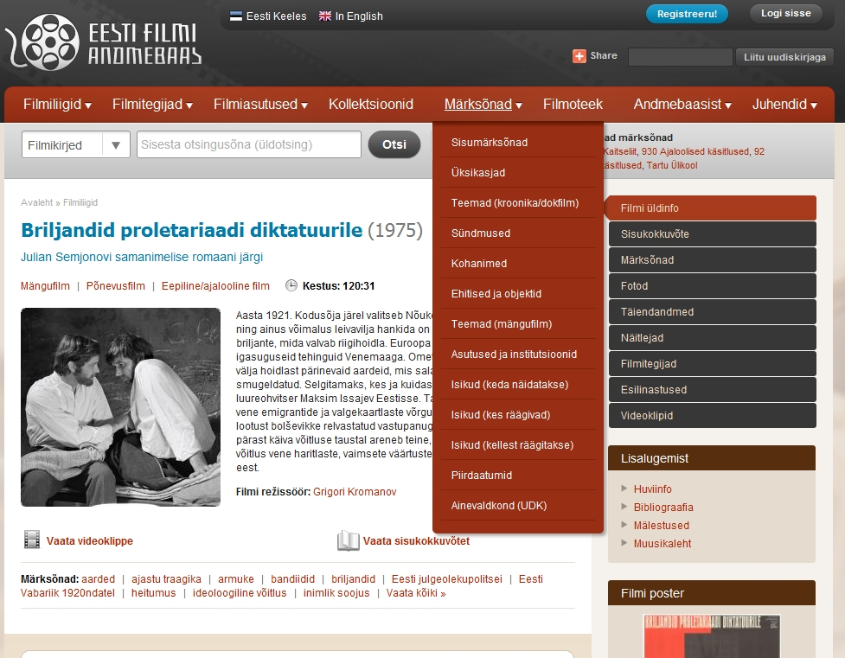
märksõnaotsing

Slide 16
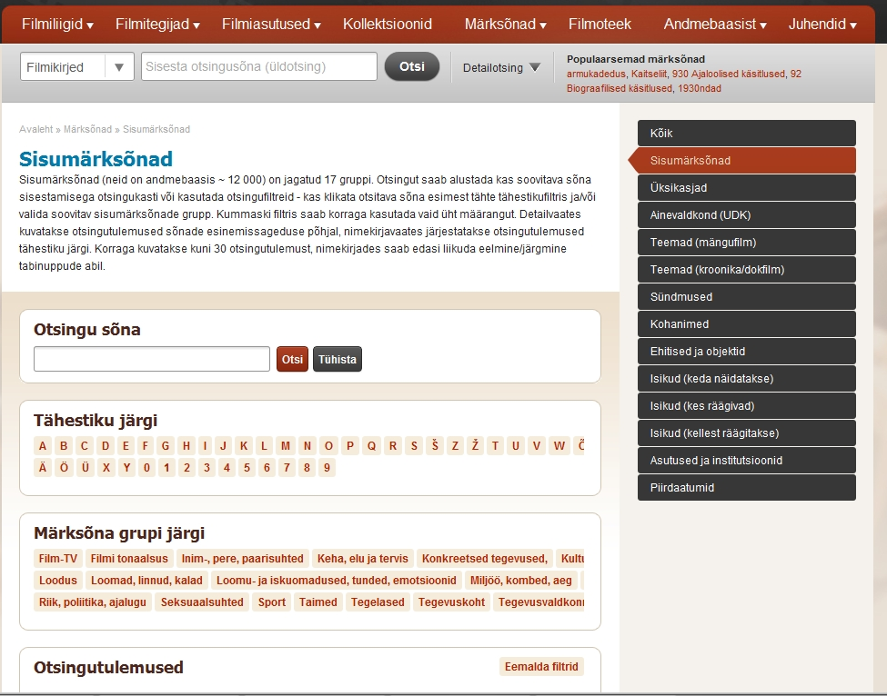
filtreeritud otsing märksõnagruppides

Slide 17
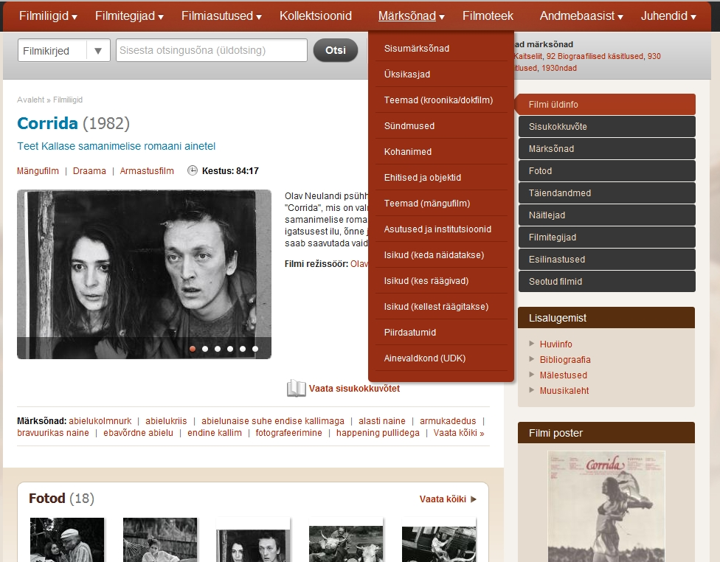
märksõnad
Ligi 40 000 märksõna kasutamist filmide sisu, isikute, teemade, kohtade, sündmuste, ehitiste, asutuste, üksikasjade ja filmiga hõlmatava aja otsinguks hõlbustab nende jagamine 13 liiki ja ligi 50 märksõnagruppi
Isikud filmis on liigitatud seejuures kolme liiki – need keda nädatakse, need, kes räägivad ja need kellest räägitakse

Slide 18
Sisumärksõnad
Film-TV
Filmi tonaalsus
Inim-, pere- ja paarisuhted
Keha, elu ja tervis
Tegevused
Loodus, linnud, kalad
Loomu- ja isukuomadused
Tunded, emotsioonid
Miljöö, kombed, aeg
Riik, poliitika, ajalugu
Seksuaalsuhted
Sport
Taimed
Tegelased
Tegevuskohad
Tegevusvaldkonnad
Kultuur ja kunstid
Üksikasjad
Ained ja materjalid
Ehitised ja rajatised
Esemed, asjad, väikevahendid
Kunstiesemed
Liiklusvahendid
Masinad, sedamed, relvad
Riietusesemed
Sümboolika, lipud, vapid, märgid
Toiduained, söök ja jook
Laevad ja muud veesõidukid
Kohanimed
Välismaa
Asumid
Pinnavormid
Saared, poolsaared, laiud
Teed, tänavad, väljakud,pargid, aiad
Veekogud, jõed, kosed, rannad
Üldvaated, panoraamid
Ehtised ja objektid
Ausambad ja monumendid
Hooned
Jaamad, lennuväljad, sadamad
Kalmistud, hauad
Kirikud
Spordirajatised
Sillad
Kindlused, kloostrid, mõisad
Turud
Märksõnagrupid
kokku umbes 40 000 märksõna
Asutused ja institutsioonid
Põllumajandus
Kunstiasutused
Koolid, ülikooolid, haridusasutused
Tööstus
Riigi-ja valitsusasutused
Teenndus
Seltsid, liidud, ühingud
Lasteasutused
Teadusasutused
Meditsiin ja tervishoid
Spordivõistkonnad
Kauplused
Muusika- ja muud kollektiivid
Kaitseväe ja Kaitseliidu üksused
Välismaa asutused
Teemad (mängufilmid)
Mängufilmide teemad on jaotatud 12 gruppi
Isikud filmis
Poliitikud ja riigitegelased
Teadlased
Sportlased
Kultuuriteglased, kutuuritöötajad
Tööstustöölised ja juhid
Põllmajandustöötajad ja juhid
Teemad (kroonika)
Kroonikapalade teemad on
jaotatud 12 teemagruppi
Piirdaatumid
Kuupäev või vahemik
Aasta
Kümnend
Ainevaldkond (UDK)
Ligi 300 UDK määratlust

Slide 19
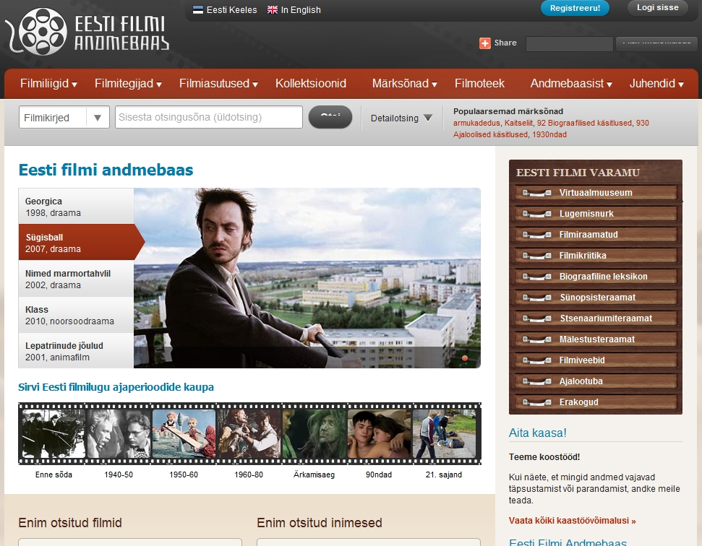
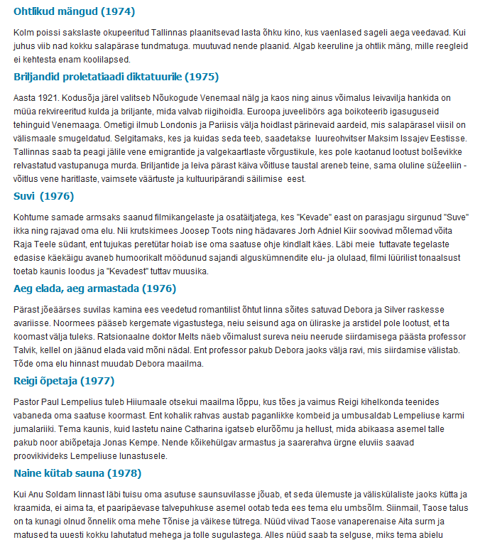
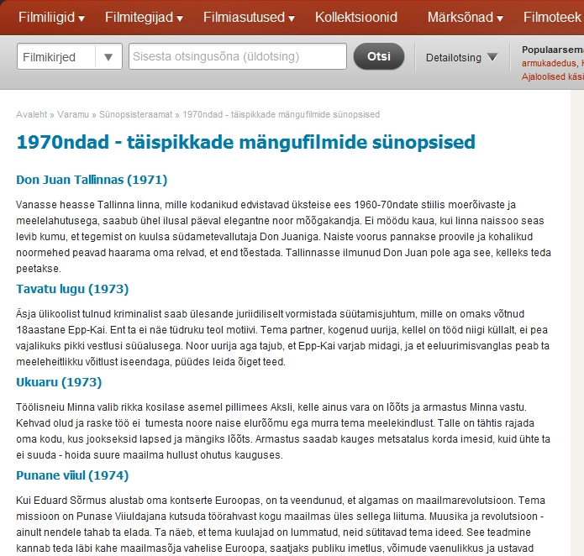
Eesti filmi varamu sünopsisteraamatust saab lugeda kõiki täiskirjetaga filmide sünopsiseid, et saada kiire ülevaade antud perioodil või antud filmiliigis tehtud filmiteostest

Slide 20
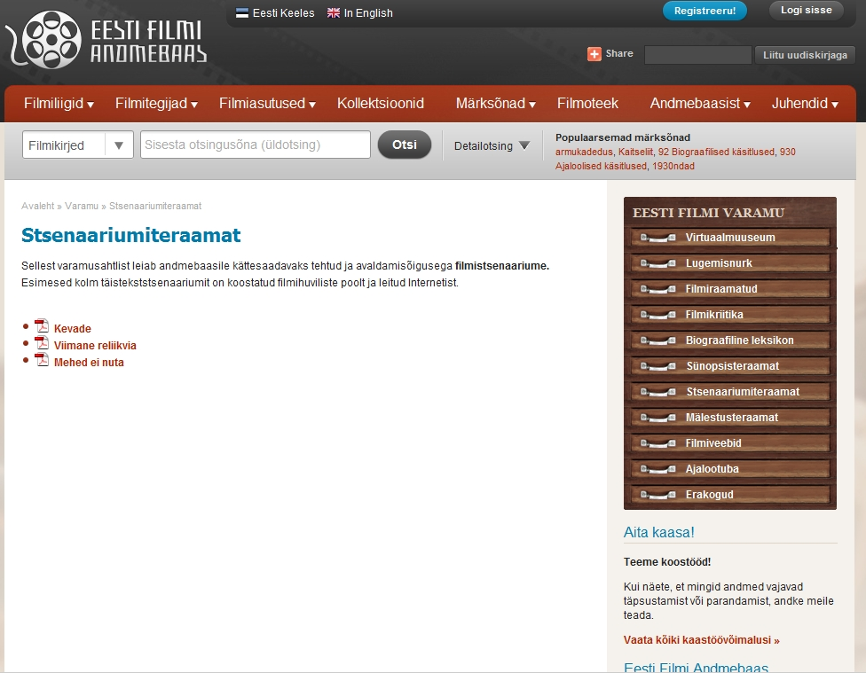
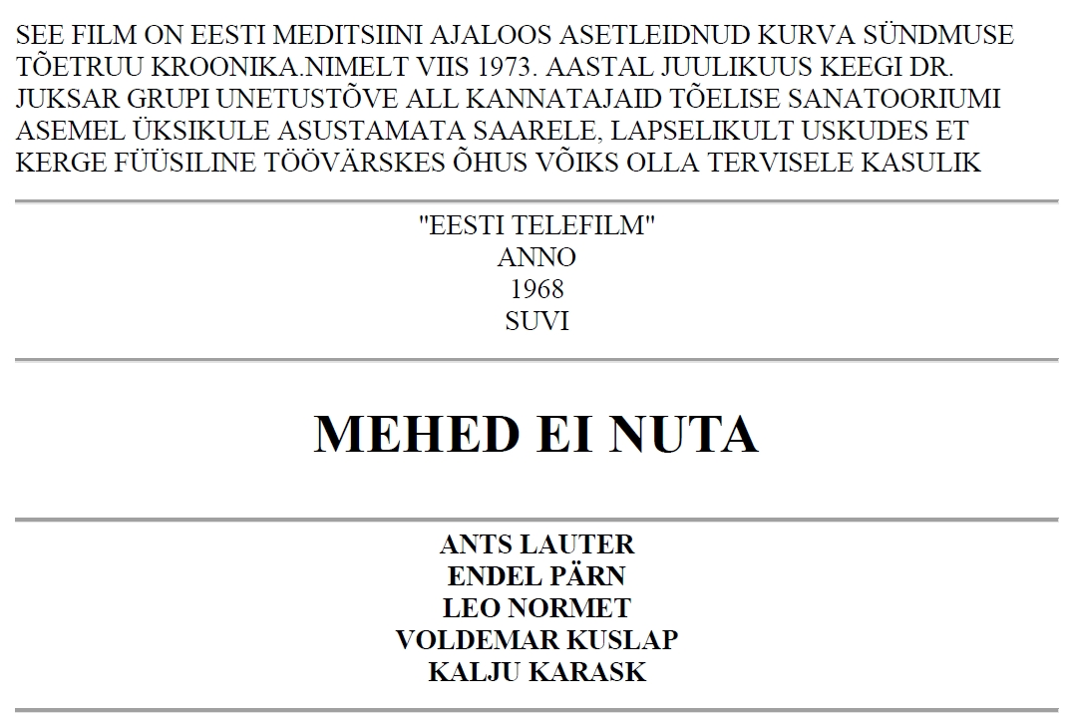
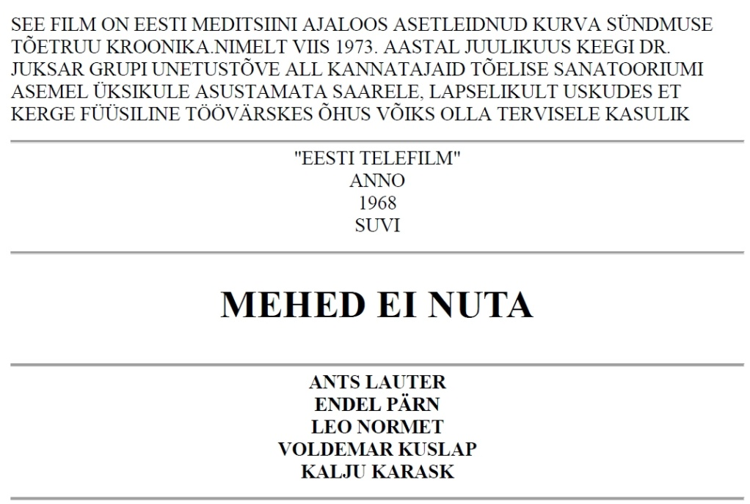
Stsenaariumiraamatus
saab lugeda paljude filmide käsikirju

Slide 21
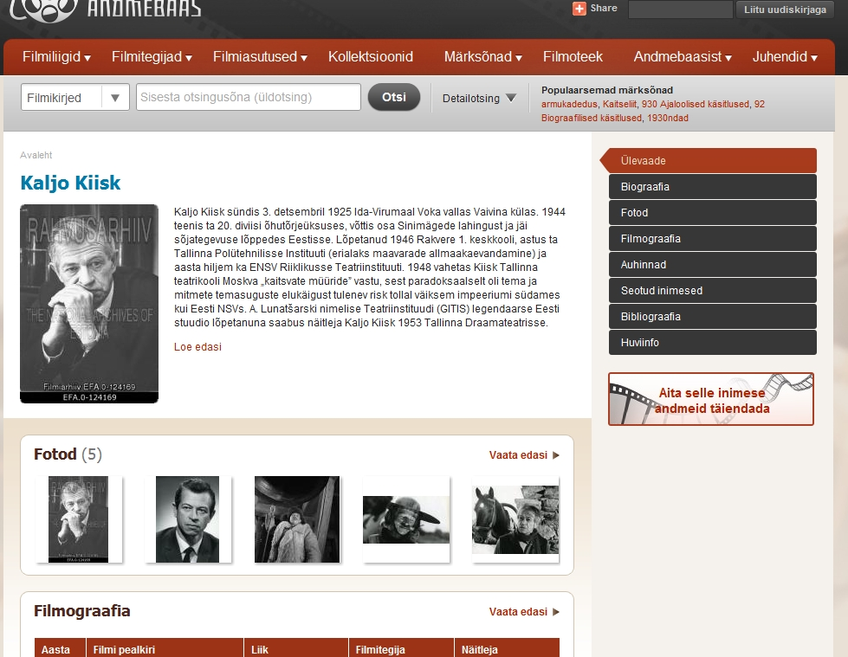
Kokku 13 000 isikulehte,
sealhulgas:
850 režissööri
700 stsenaristi
500 produtsenti
200 kunstnikku
900 operaatorit
250 helirežissööri
220 heliloojat
350 monteerijat
150 toimetajat

Slide 22
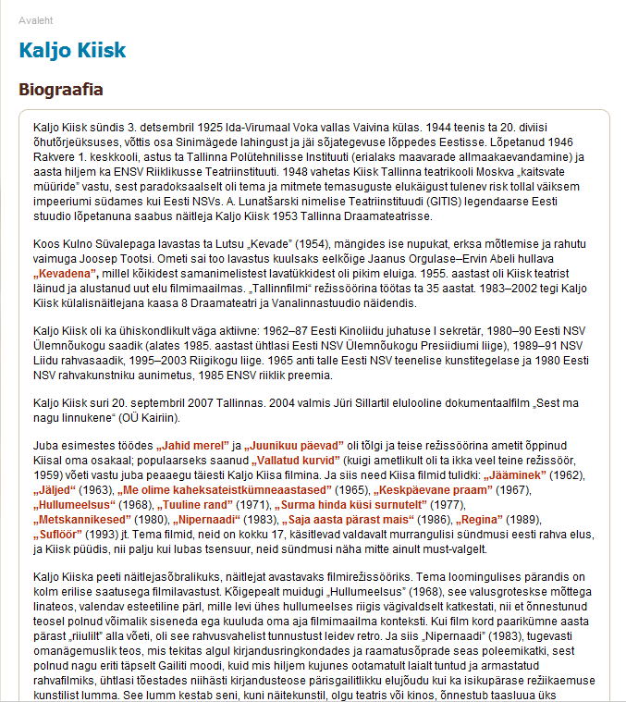
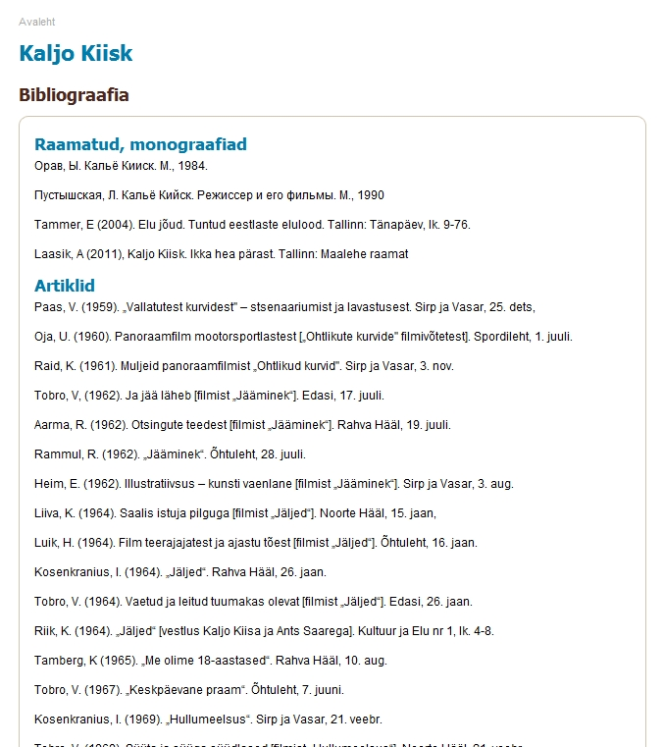
Isikulehed
Kaljo Kiisa näitel

Slide 24
Erakogudes kuvame filmitegijate poolt andmebaasile annetatud fotosid filmivõtetest, filmide esilinastustest ja muudest filmieluga seotud sündmustest ja inimestest

Slide 25
Biograafilises leksikonis
enam kui 300 tuntuma filmitegija
biograafiad

Slide 26
Eestis auhinnatud filmid
Populaarsushääletused Eestis
Abiks ajaloo- ja kooliõpingutes
Huvitavad teemakollektsioonid

Slide 27
Andmebaas pakub põhjalikku informatsiooni sadade Eesti filmiasutuste – tootmisfirmade ja filmiinstitutsioonide kohta läbi kogu filmiajaloo

Slide 28
Eesti mängufilmide TOP 10
Eesti filmikriitikute valik 2012
Eesti Filmiajakirjanike Ühing
Igal filmikriitikul oma lehekülg
Valik parimaid artikleid
Võimalus oma lehekülge ise täiendada

Slide 30
Andmebaasis saab vaadata:
Kõigi filmide treilerid või lõiku filmist
Kõiki kuni 1945 lõpuni tehtud filme, sealhulgas kogu Eesti Kultuurfilmi pärandit (lingitud FA serveriga)
Kõiki 1945 -1988 “Nõukogude Eesti” kroonikapalasid (lingitud FA serveriga)
Kõiki ETVs ja ERRs tehtud telefilme (lingitud ERR serveriga)
Valikut tudengifilmidest (lingitud BFM serveriga)
Kõiki filme, mille näitamisõiguse on produtsendifirmad EFAle loovutanud

Slide 31
Kutsume andmebaasi kasutajaid tegema meiega koostööd - aidata andmeid täiendada, täpsustada või parandada, teha ettepanekuid ja saata huvitavat lisainfot

Slide 32
Helget
filmiaastat
Helget
filmiaastat

Slide 33
Eesti filmi andmebaas valmib terviklikult aastatel 2013-2017
Kohtumiseni I järgu avamisel Internetis 12.12.2012

